Slide 1
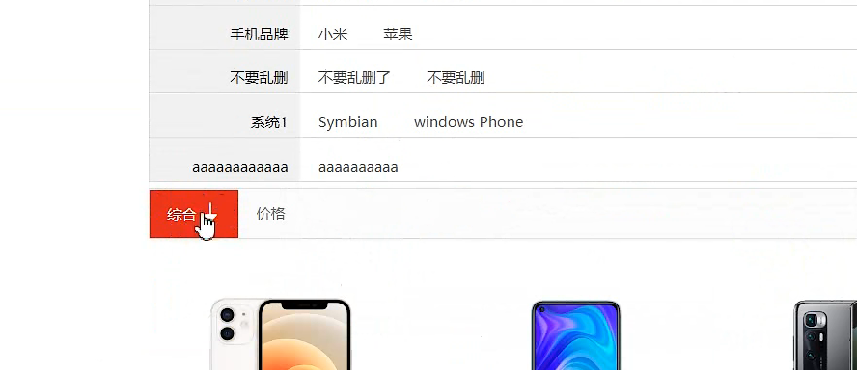
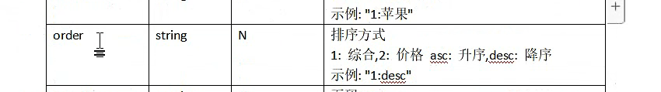
排序的处理

Slide 2
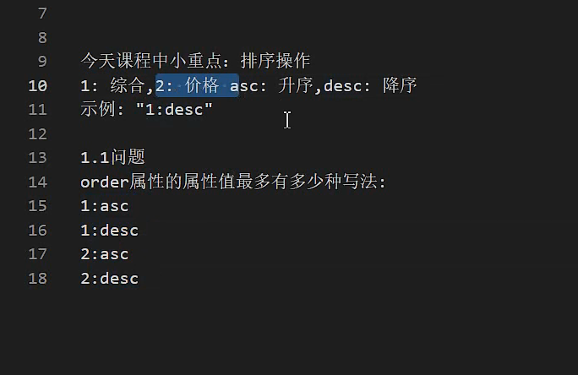
只需要把数据传到相应的接口即可
后端来操作数据的升降

Slide 3
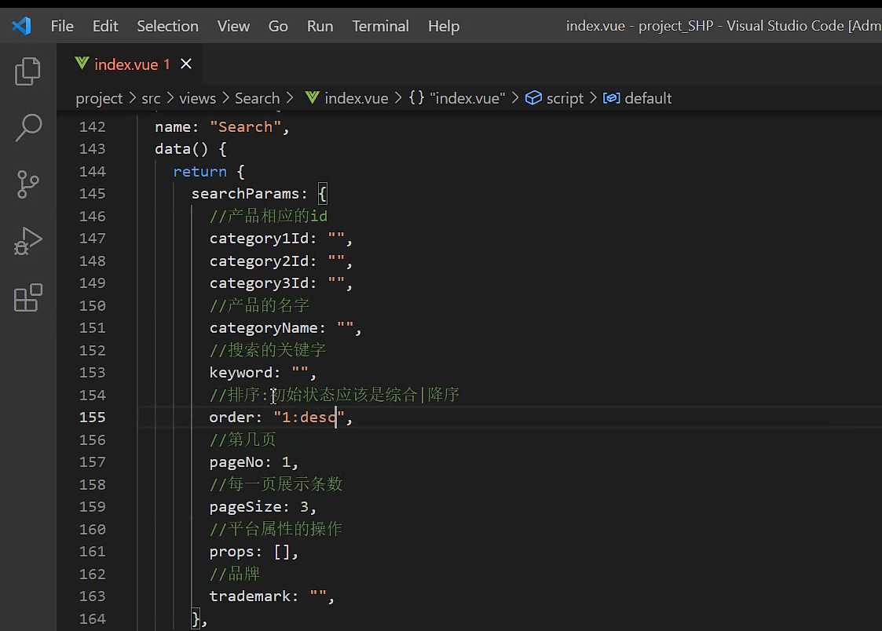

Slide 4
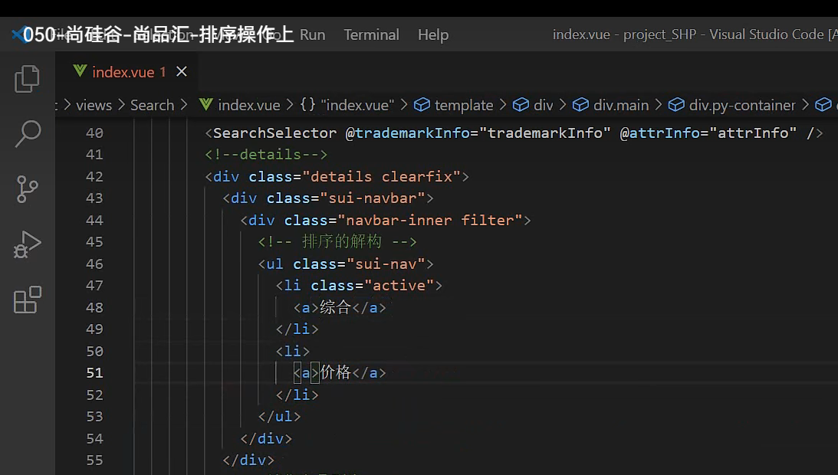
只留两个即可，只有两个有借口，其他的光好看

Slide 5
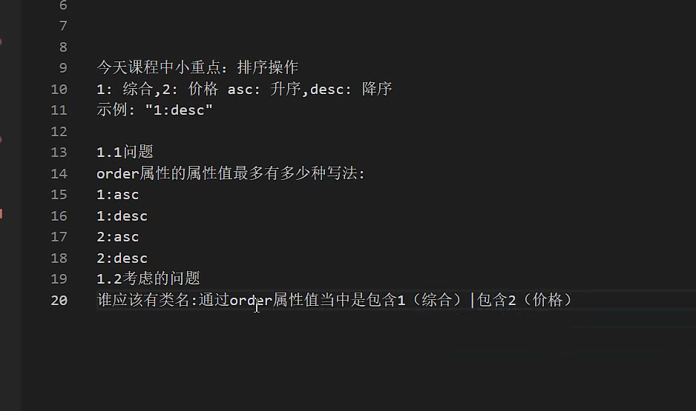

Slide 6
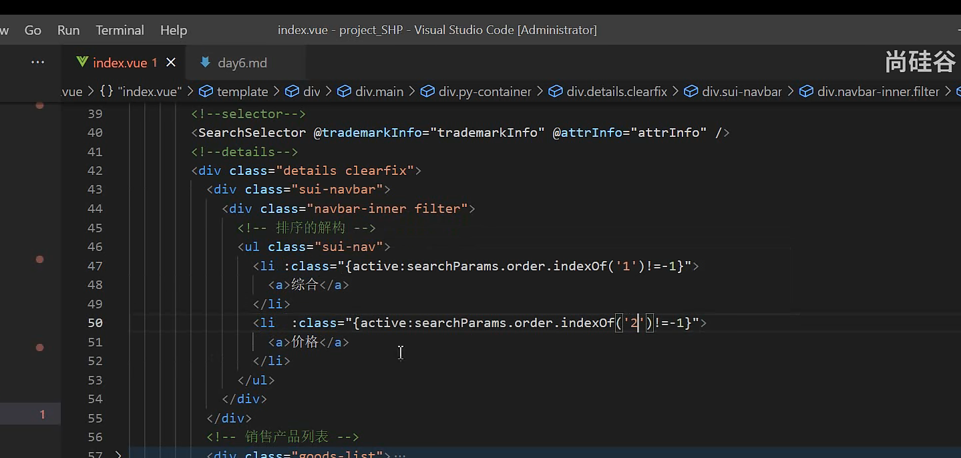

Slide 7
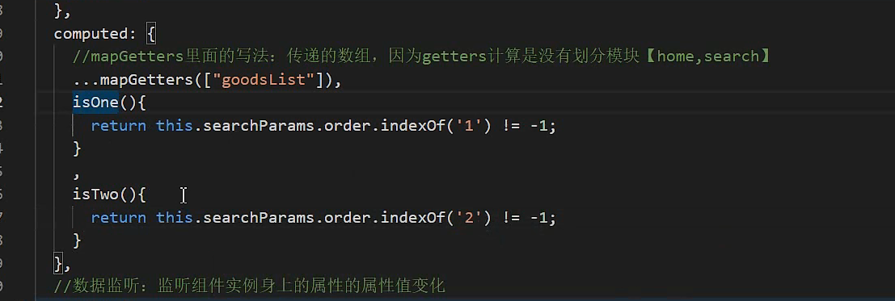
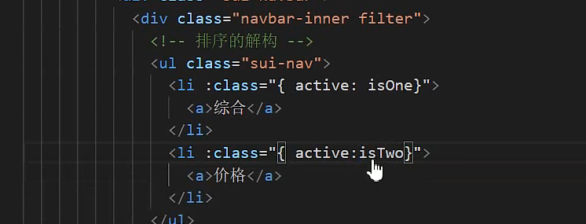
太长了，往计算属性中写

Slide 8
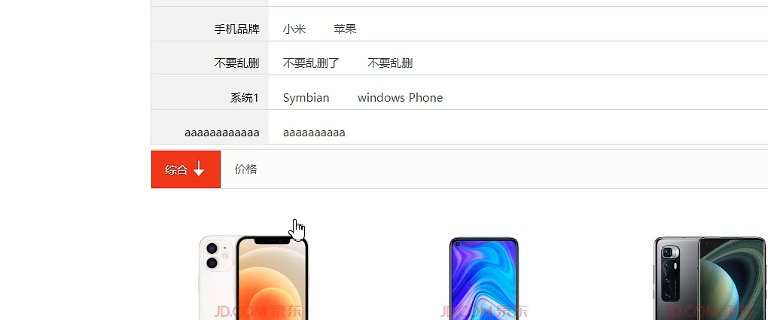
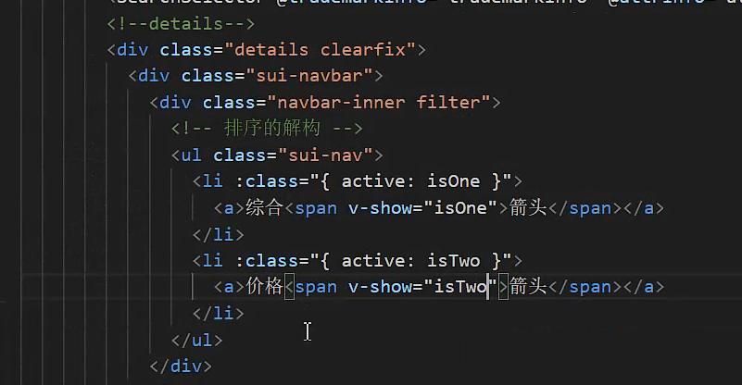
谁有类名，谁有箭头

Slide 9
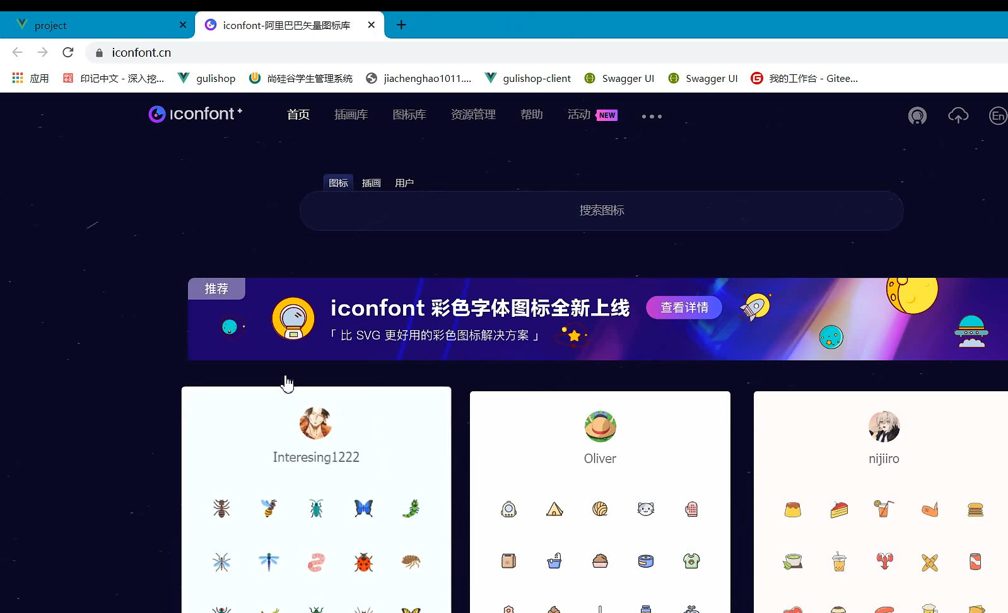
简单的图标找阿里图标库

Slide 10
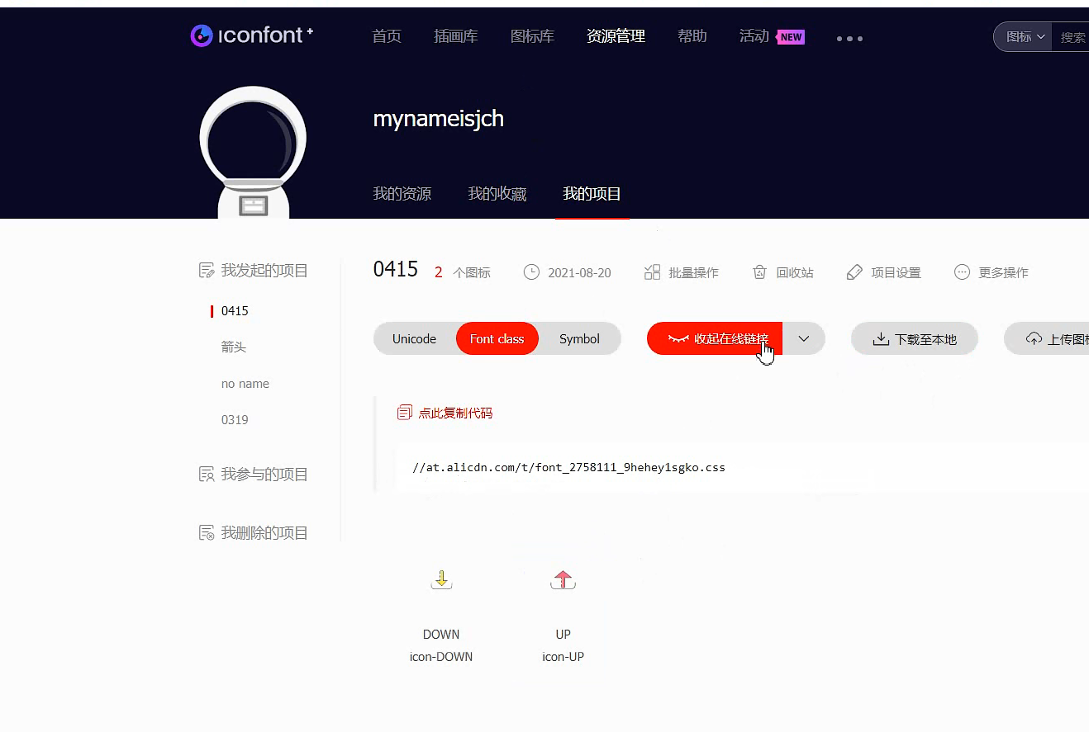
选择相应的图标

Slide 11
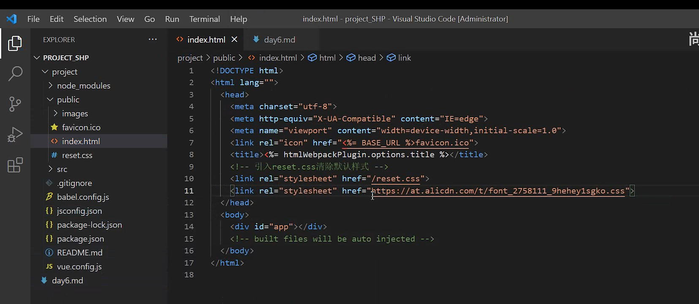
加上https: 引入样式

Slide 12
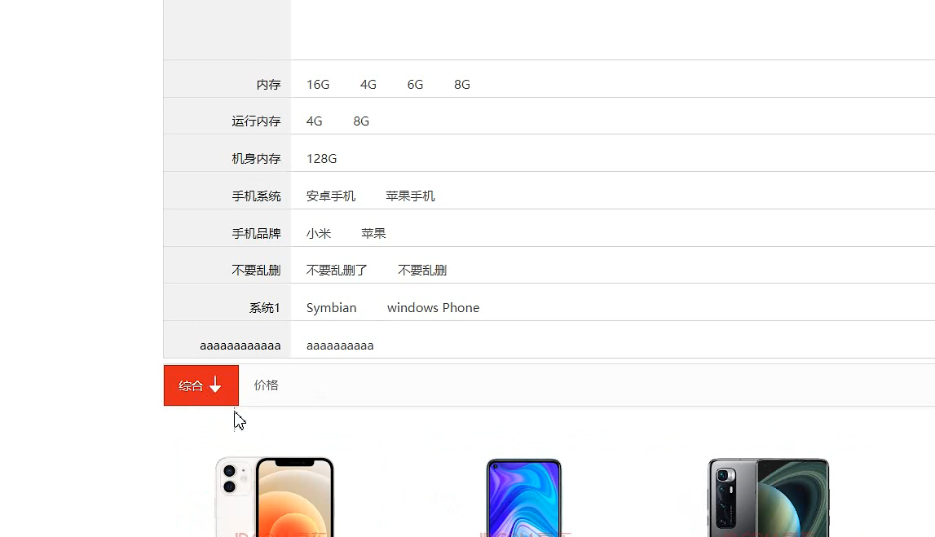
箭头的方向取决于 searchIfo中的order属性中的是 asc还是desc

Slide 13
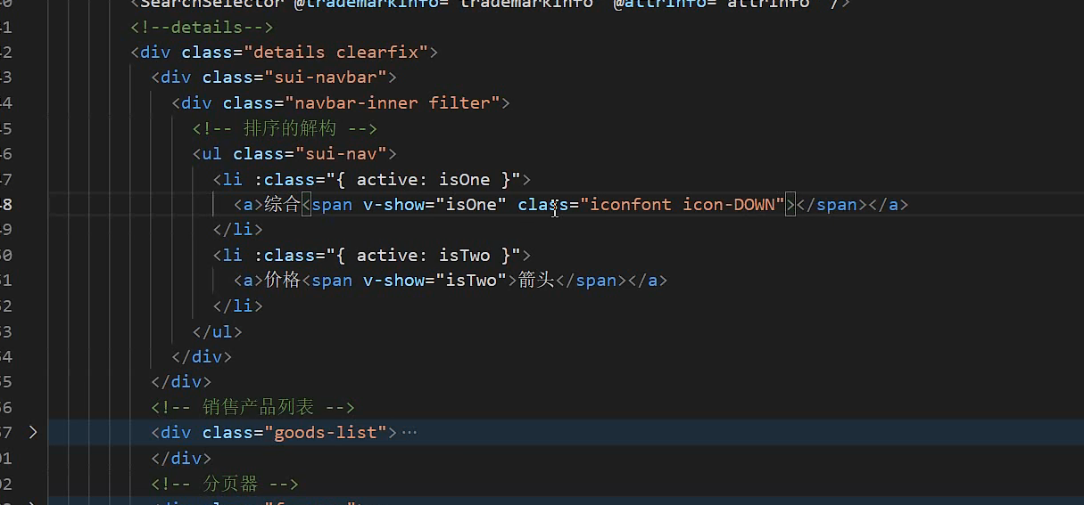
使用图标之前要有一个icon-form类名

Slide 14
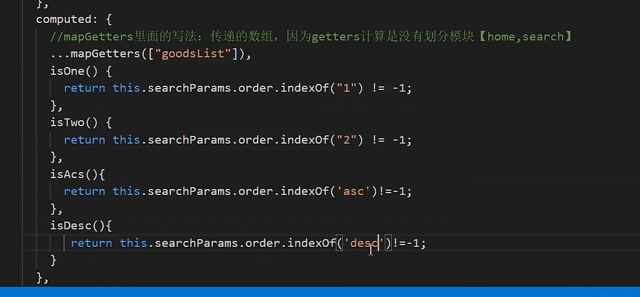
在计算属性中书写代码，以避免代码过长

Slide 15
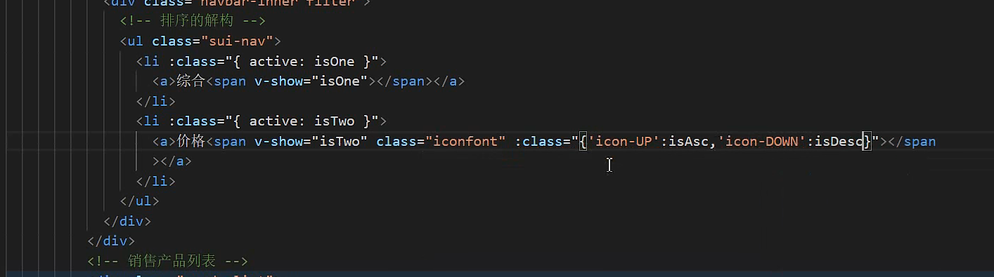
有一个动态的类名，如果order中包含asc就显示向上的箭头
如果order中包含desc就显示向下的箭头
里面的是否有背景颜色，箭头朝向问题，都通过order中的属性值来确定
接下来只需要在点击不同按钮之后，往order中传递不同的值，并发送请求即可动态显示不同的样式

Slide 16
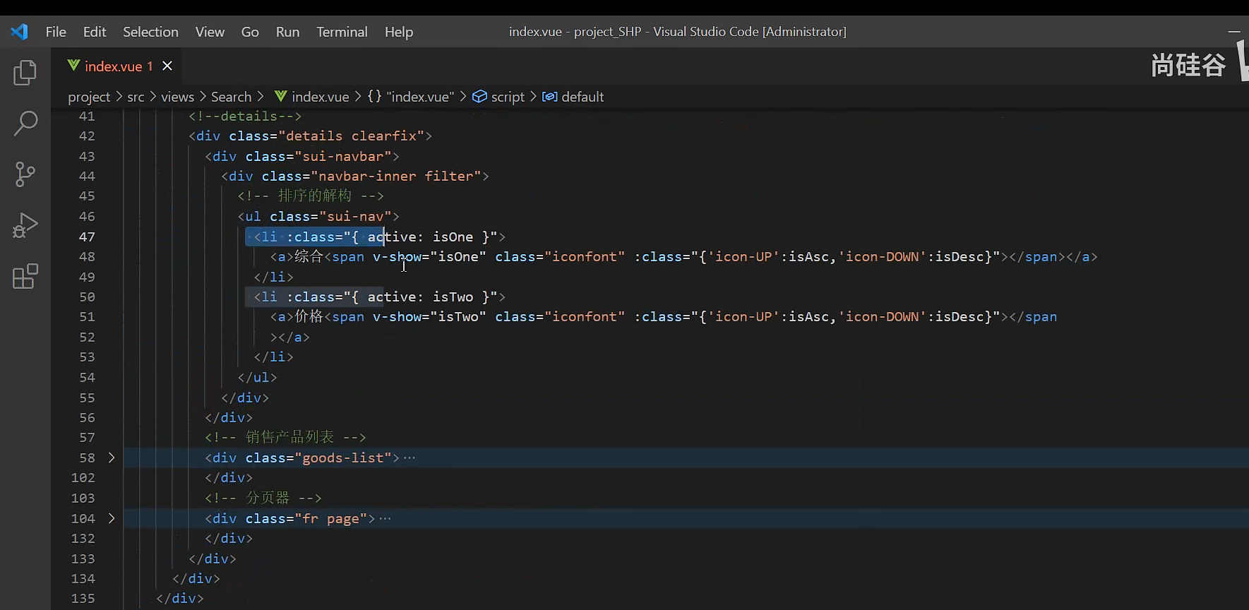

Slide 17
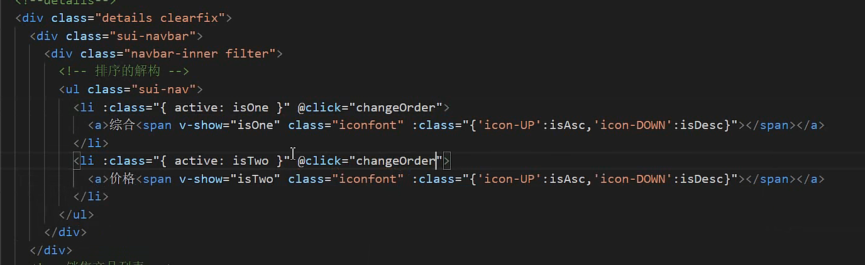
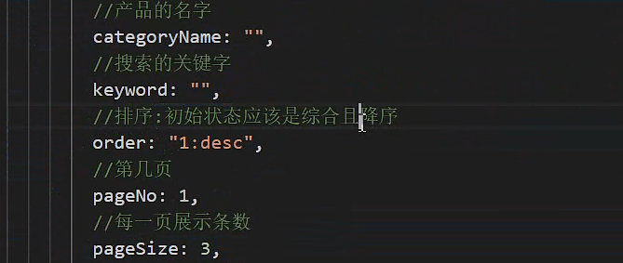
点击综合 或 价格 切换到相应的模块中

Slide 18
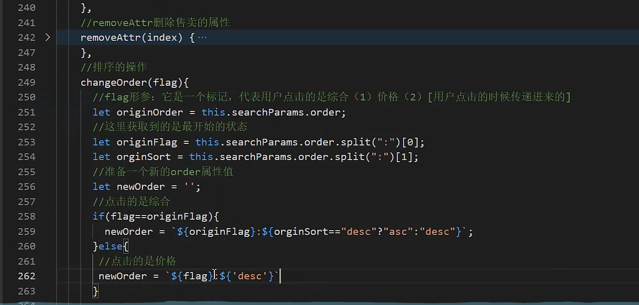
判断是点击的综合还是价格
如果flag=originSort 说明是综合
Else就是价格（切换到另一个sort上，默认是desc）

Slide 19
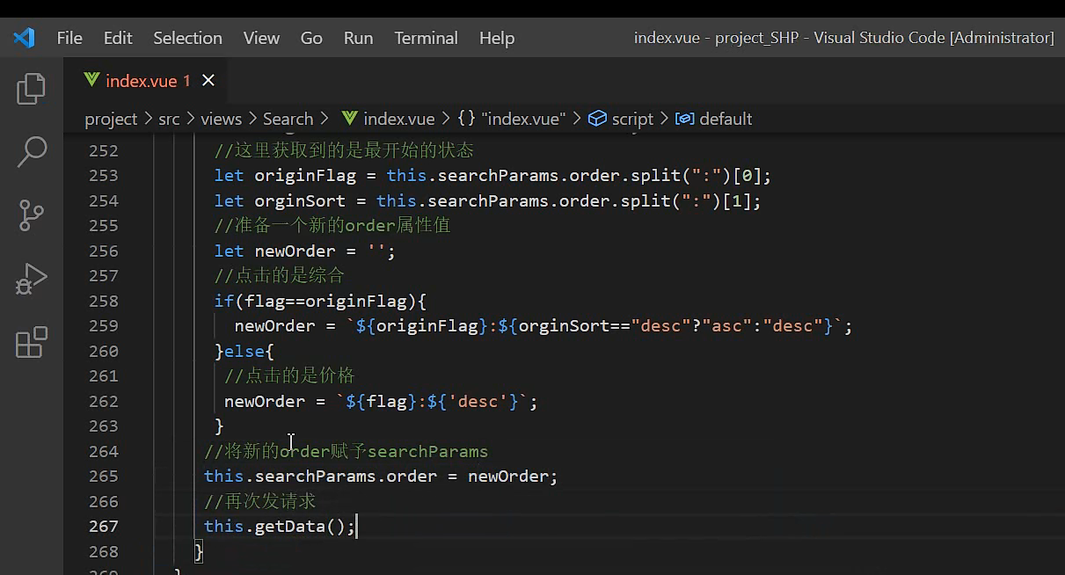
点击的是相同的进入if中，变升降序
点击的是不同的进入else中，变falf，变成默认的降序
如果是第一次点击：点击综合 或 点击价格
综合：origin:(1：desc) 进入if中change(1:desc)
再点击价格：进入else 中change(2:desc)
点击综合：此时originFlag是2 进入else给综合降序

Slide 20
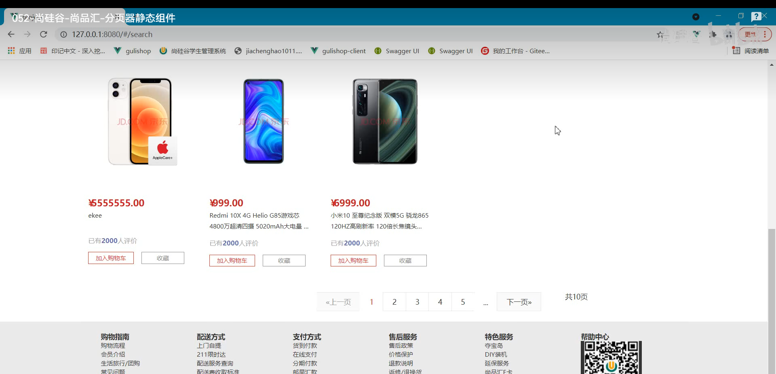
必会三件套
轮播图
分页
日历

Slide 21
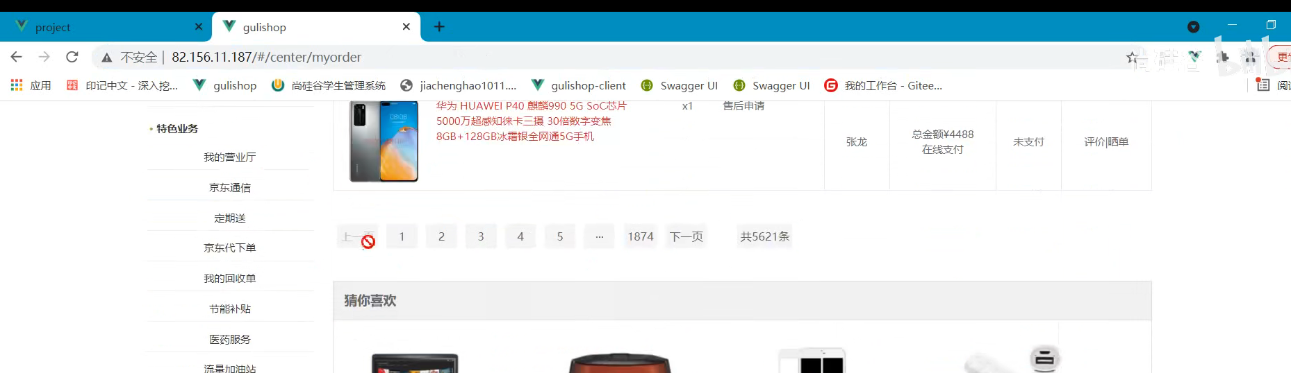
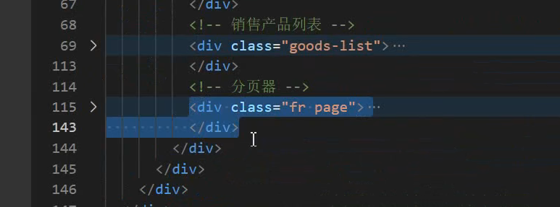
分页器在很多地方都会用到，所以要注册为全局组件
在search中将分页拆出去

Slide 22
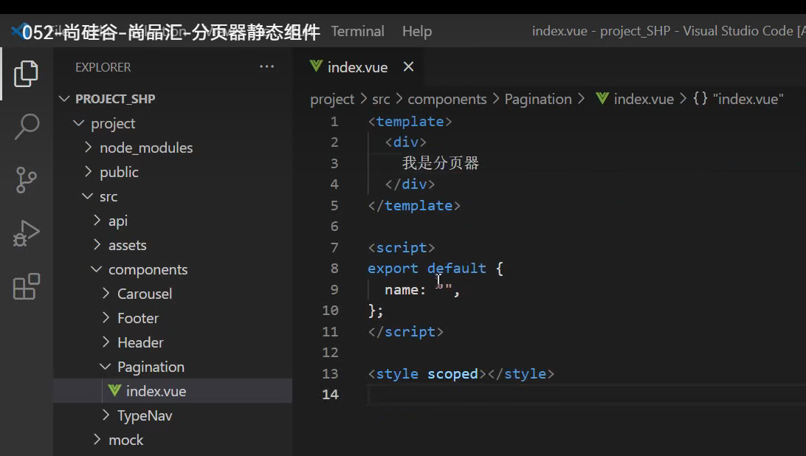
创建分页器pagination文件夹

Slide 23
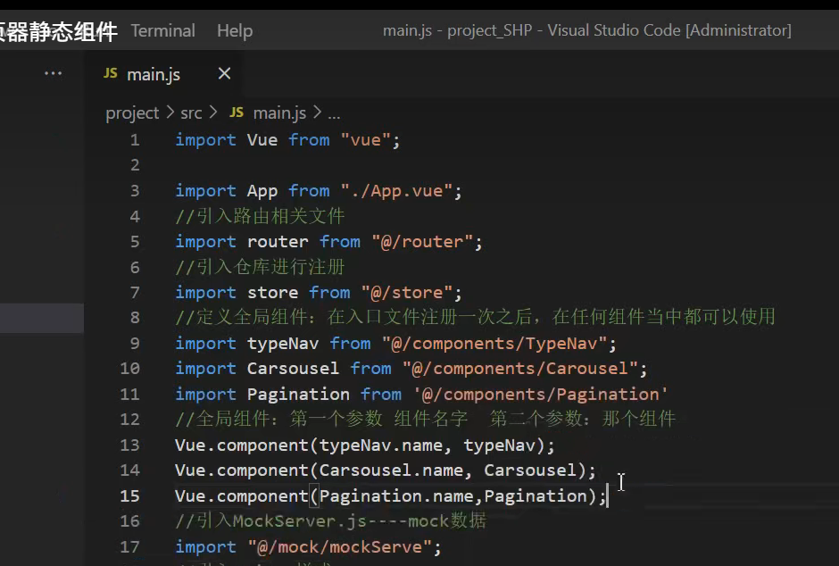
注册为全局组件

Slide 24
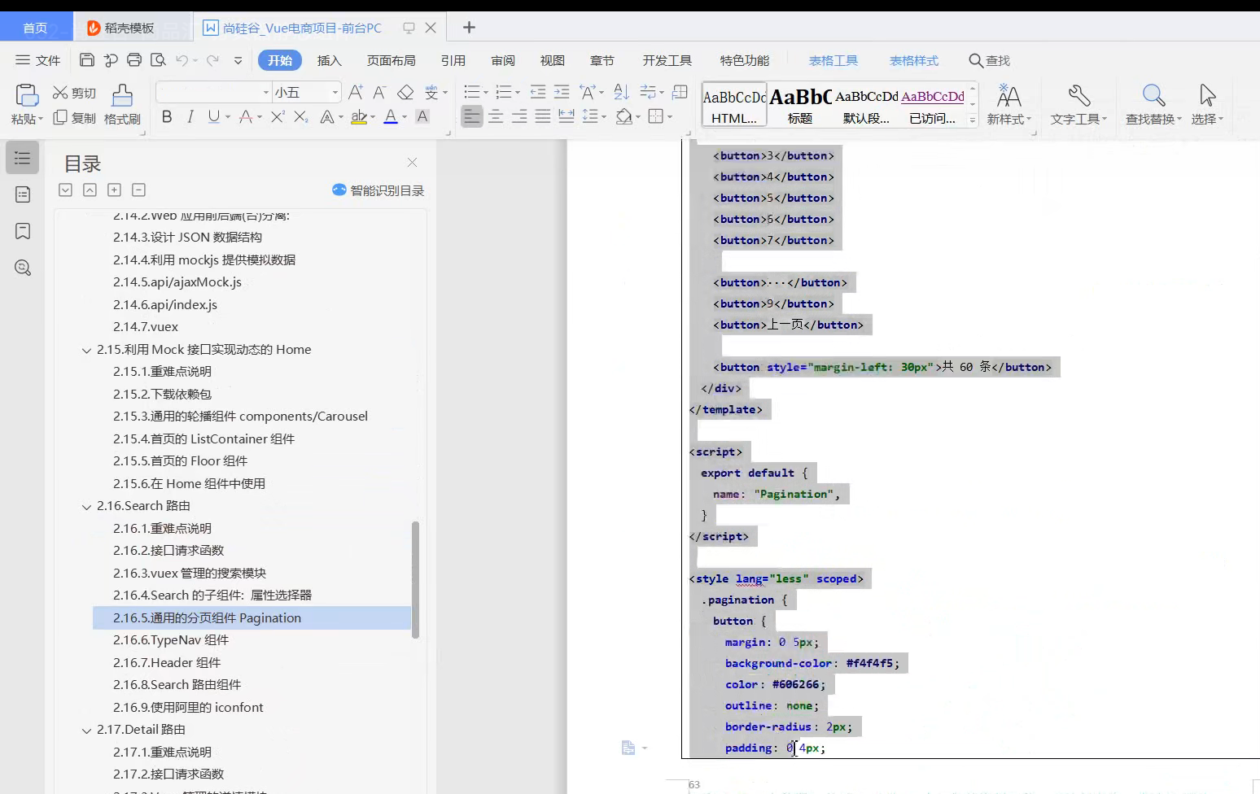
分页器的静态组件直接复制

Slide 25
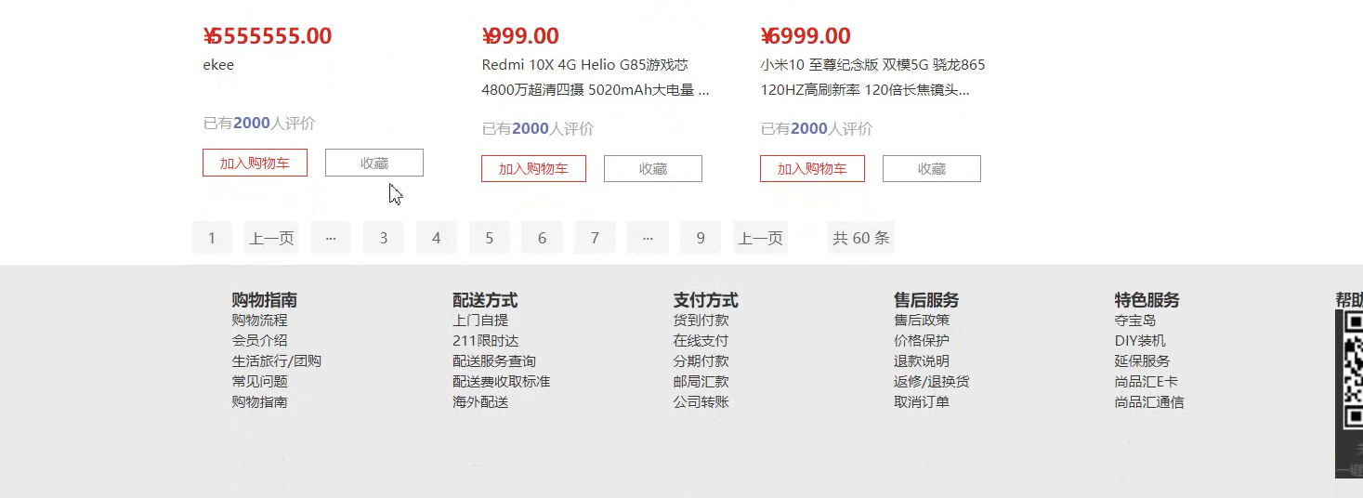

Slide 26
